Slide 1
CSS ja Styled-components

Slide 2
CSS-kertaus
CSS avulla määritellään sivun tyylit ja asettelu
Yleisimpiä määriteltäviä asioita (eli ”attribuutteja” attributes) ovat mm.:
Color
Display
Margin
Padding
Align
Width/Heighth
Hyvä lähde hakea tietoa CSS:stä on w3schools.com

Slide 3
CSS ja React
Reactin kanssa voi käyttää perinteiseen tapaan erillisiä CSS-tiedostoja, mutta se on Reactin periaatteiden vastaista
CSS-tiedostojen käyttö on myös hankalaa suuressa projektissa!
Reactin periaatteena on jakaa sovelluksen koodi tiedostoihin sen toiminnallisuuksien mukaan: samoissa tiedostoissa on yhden toiminnallisuuden Javascript, HTML sekä CSS-koodit
React-sovelluksen CSS-tyylien lisäämiseen on monia eri tapoja. Me tutustumme Styled-components –kirjastoon.

Slide 4

Styled-components -kirjasto
Styled-components –kirjastosta on tullut yksi suosituimmista tavoista lisätä tyylejä React-sovellukseen.
Kirjaston avulla pystytään luomaan uudelleenkäytettäviä komponentteja, joille on määritelty tyylit
Kirjaston oma dokumentaatio löytyy täältä: https://styled-components.com/

Slide 5
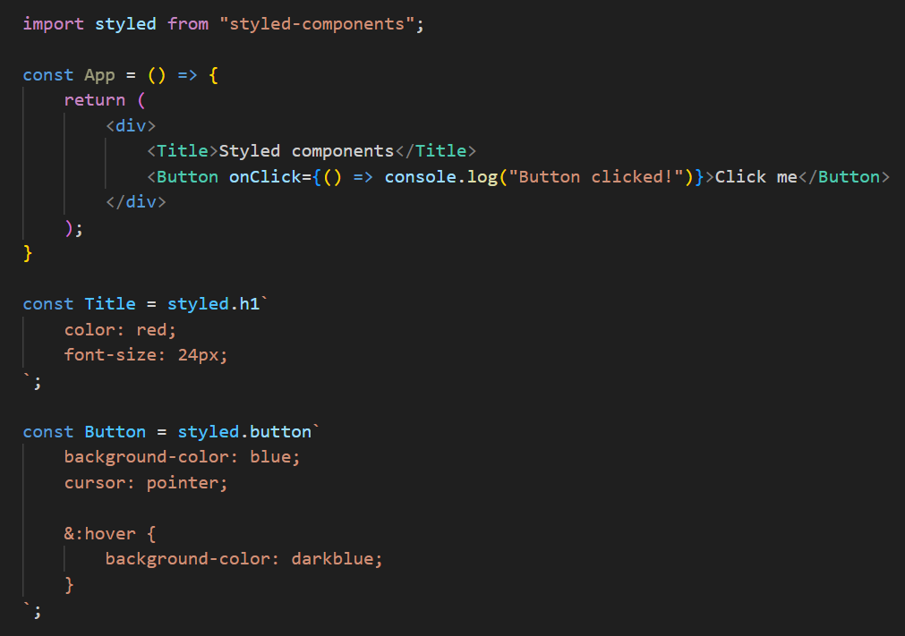

Slide 6
Esimerkki styled-components käytöstä
Kirjasto pitää ottaa käyttöön importtaamalla
Yleensä uudet tyylitellyt komponentit määritellään tiedoston lopussa:
Komponentille annetaan nimi tavallisen muuttujan määrittelyn tapaan. Muista iso alkukirjain!
Komponentti määritellään käyttäen “styled”-avainsanaa ja antamalla html-elementti
CSS-tyylit määritellään `` -hipsujen sisään (nämä saa näppäimistön oikeasta yläreunasta)
Kirjaston avulla määriteltyjä komponentteja/elementtejä käytetään tavallisten html-elementtien tapaan.
Esimerkin Title ja Button –komponentit käyttäytyvät tavallisten html h1 ja button –elementtien tapaan

Slide 7
Lisää Styled-components -kirjastosta
Tyyliteltyjä komponentteja voi määritellä myös omassa erillisessä tiedostossaan, josta ne voi importata useaan eri jsx-tiedostoon
Tämä voi olla järkevää, jos haluat esimerkiksi käyttää samalla tavalla tyyliteltyä div-elementtiä monessa eri komponentissa
Joskus voi olla kannattavaa käyttää css-tiedostoja Styled-components-kirjaston rinnalla. Esimerkiksi koko sovellusta koskevat tyylit voi ja kannattaa määritellä css-tiedostossa.
Tällaisia voisi olla esimerkiksi taustan väri ja fontit
Nämä kannattaa määritellä index.css -tiedostossa

Slide 8
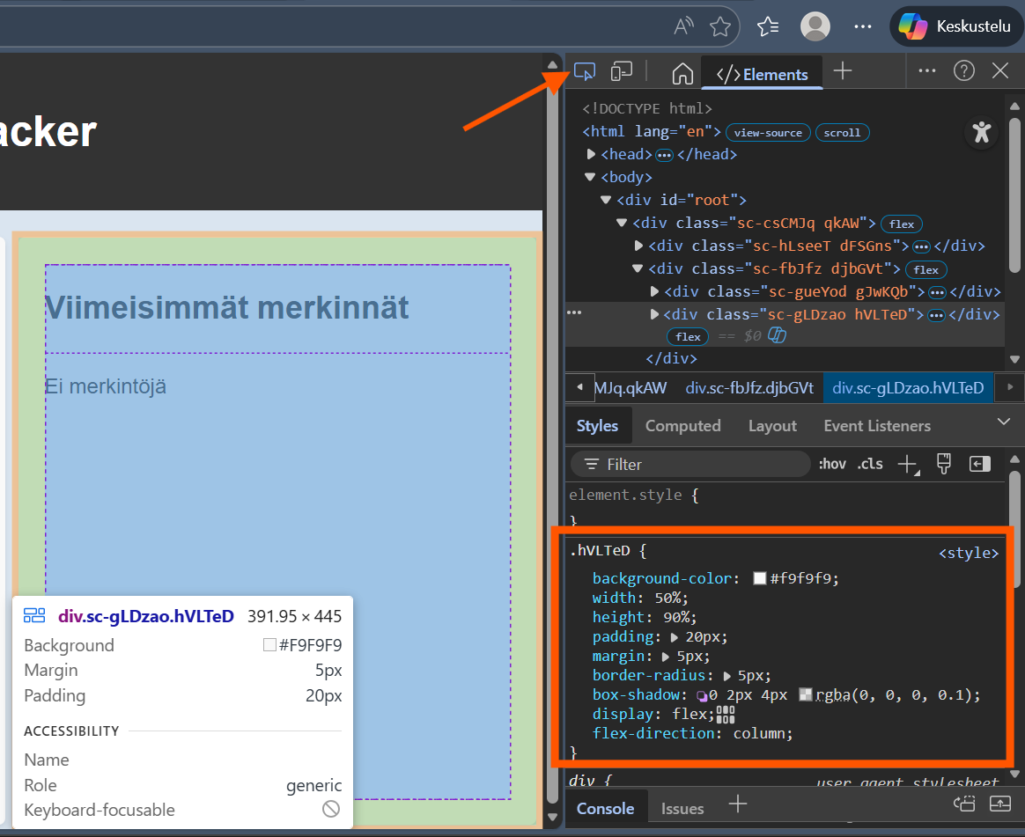
Selaimen inspect -työkalu
Developer toolseista löytyvällä inspect työkalulla tai hakemalla elements välilehden html-puusta voit valita minkä tahansa sivun elementin ja tarkastella sen tyylimäärittelyjä
Pystyt myös muuttamaan tyylimäärittelyjä selaimessa
Huom! Nämä eivät päivity itsestään koodiin vaan katoavat, jos päivität sivun
Työkalua kannattaa käyttää runsaasti, kun määrittelet tyylejä. Näin et joudu koko ajan päivittämään sivua, ja arvailemaan, miten määrittelyt vaikuttavat sovellukseen

